Slide 1
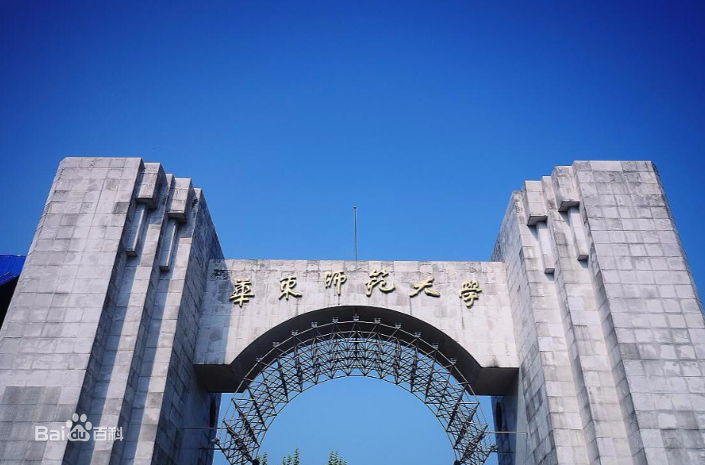
Federated Learning ：Strategies For Improving Communication Efficiency
Yifan Bu 2020.10.27

Slide 2

The main contributions of the paper
The uplink is typically much slower than downlink.
Reduce the uplink communication cost.
contributions
Propose 2 general classes of approaches,structured updates and sketched updates.
Use Cifar10 and real data to test the all algorithms.

Slide 3
2 general approaches
Structured updates, where we directly learn an update from a restricted space that can be parametrized using a smaller number of variables.
Sketched updates, where we learn a full model update, then compress it before sending to the server.
Notes:
学习这个更新，在更小的参数空间上进行
学习完全的模型更新，再进行压缩

Slide 4
Structured Update
Hit = Ai tBi t
Low Rank
Optimize(send)
Restrict it as a low rank matrix of rank at most k
compressed in the form of a random seed
Random Mask
H’it = Hi tRMi t
send
compressed in the form of a random seed
Restrict it as a sparse matrix
Notes:
训练这个矩阵，使这个矩阵最大秩为k。每个客户端每轮生成一个种子来生成矩阵Ait，不断优化Bit，使得矩阵乘积尽可能和原矩阵相似。传输的时候，只传随机种子和Bit。文中也尝试固定Bit，不断优化Ait，和同时训练Ait和Bit效果都不太好。
训练这个矩阵使它成为系数的。 每个客户端每轮生成一个种子来生成随机掩码，将它乘上原矩阵。 传输的时候只传随机种子和 Hit‘的非零值

Slide 5
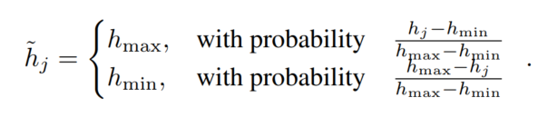
Sketched Update
Subsampling
Random subset of Hit
1 bit
Probabilistic quantization
H’’ and h’ replace hmax and hmin
b-bit
Structured random rotations
Notes:
下采样，就是对矩阵Hit进行随机采样
概率量化， 如果是1bit就是二值化为边界值，越靠近某个边界，量化成那个值的可能性更大
如果是b-bit，就把间隔分为2的b次方。然后如果一个值落在某个间隔，按照上式进行量化，把hmin和hmax替换为这个间隔的边界。
第三个方法旋转是为了解决上述概率量化产生的问题，如果 最大值最小值是1和-1，然后绝大数值是0，那么这样的量化会出现较大的错误，所以将矩阵转换为向量，进行旋转。

Slide 6
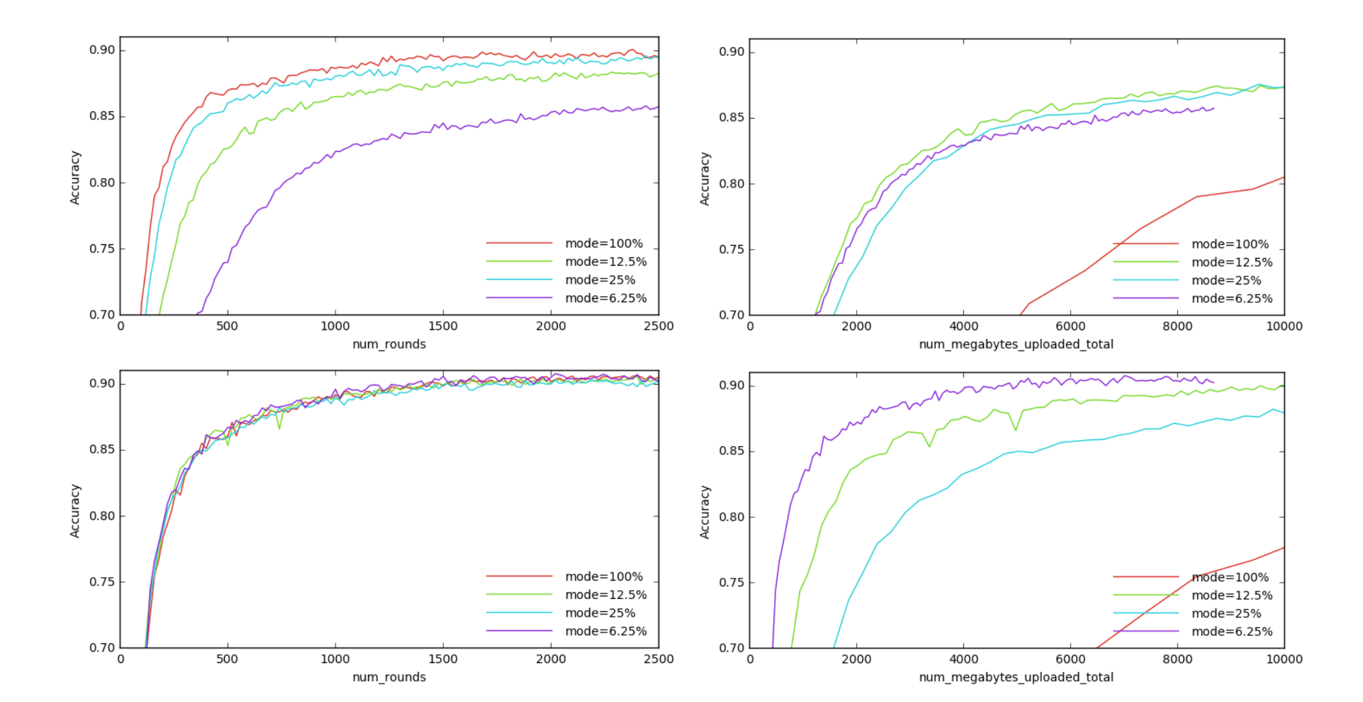
Experiments-CONVOLUTIONAL MODELS ON THE CIFAR-10 DATASET（structured updates）
CIFAR-10
All convolutional model
Federated Averaging
Low rank
random mask
Notes:
ALL-CNN不是最好的算法，但够用了。去评估压缩算法的有效性，而不是模型的准确率
这个实验的目的是比较结构化更新（low rank 和 random mask）的有效性
从左图：
当压缩率大时，随机掩码算法明显优于低秩算法
使用随机掩码不影响收敛速率
从右图：
如果为了减少上传量，增加压缩率是最直接的方式

Slide 7
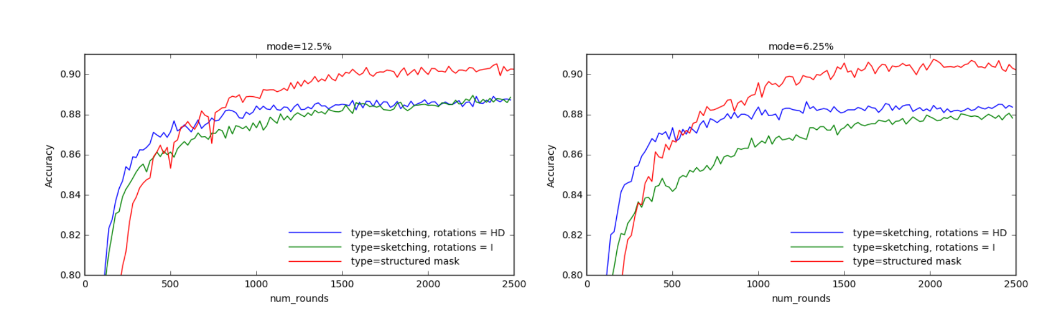
Experiments-CONVOLUTIONAL MODELS ON THE CIFAR-10 DATASET（comparation structured / sketched）
Notes:
这个实验是比较结构化更新和 梗概更新的差别
直觉上结构化更新会效果好一点，因为不丢信息，sketching会丢信息
事实上，sketching会收敛到比较低的精度，因为在收敛分析中增加了方差，但sketching在达到相同精度下收敛更快

Slide 8
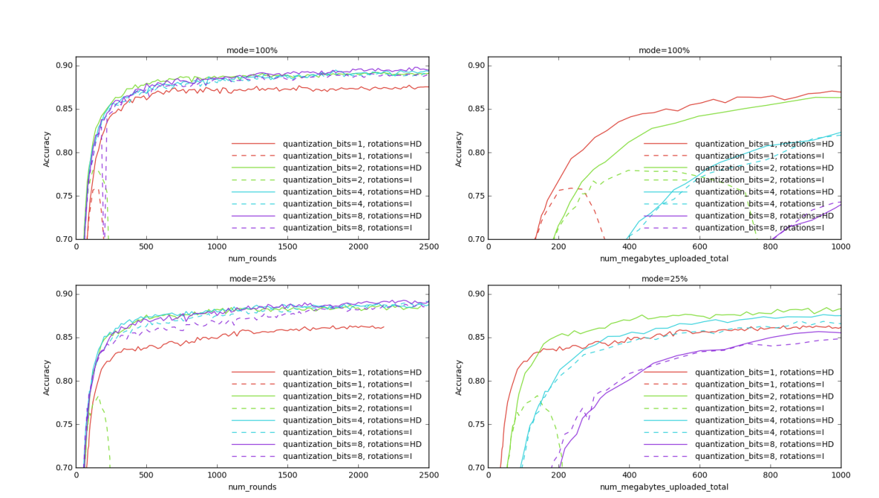
Experiments-CONVOLUTIONAL MODELS ON THE CIFAR-10 DATASET（3 elements in sketched updates）
Notes:
比较梗概更新的三个方法的相互作用
结论：
随机旋转增加表现效果
在低量化的时候，旋转能够让算法更稳定

Slide 9
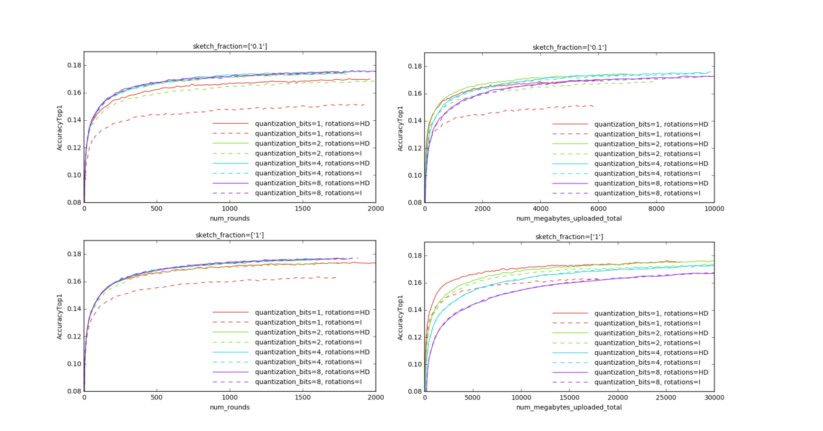
Experiments-LSTM Next-word Prediction on Reddit data
Posts on Reddit
LSTM
Notes:
数据预处理
把含数据少的用户剔除，不利于训练
如果预测出的词不在词表中，为unknown，也是认为预测错了
在实验中使用50个用户作为一轮通信的用户，因此重复使用某些人的数据是不太可能的，和现实的情况是类似的。
结论
左图：和前面一样，如果量化位数少的情况下，随机选择非常必要
右图：使用本文的技术来减少通信量是可行的

Slide 10
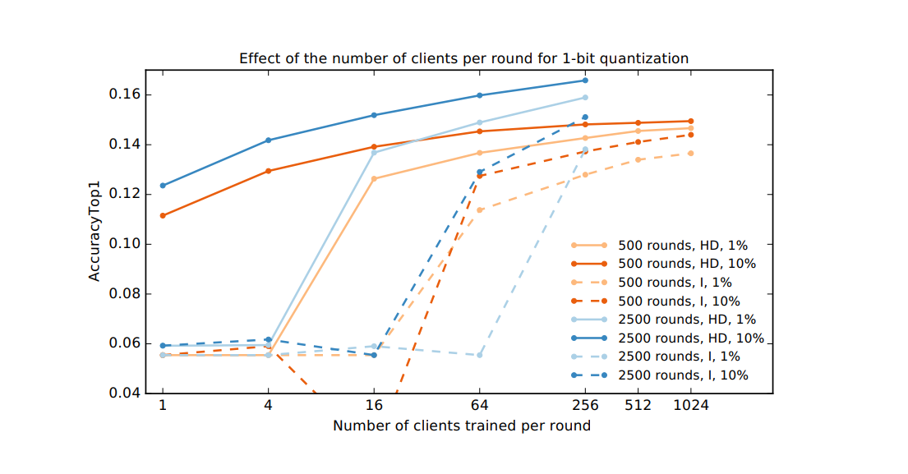
Experiments-LSTM Next-word Prediction on Reddit data
Notes:
探究每轮通信的用户数量的影响
用户数量多，通信轮数少
用户数量少，通信轮数多

Slide 11

Made by Yifan Bu
2020.9.8
THANK YOU

